Slide 1
Transfer learning
Weronika Hryniewska

Slide 2
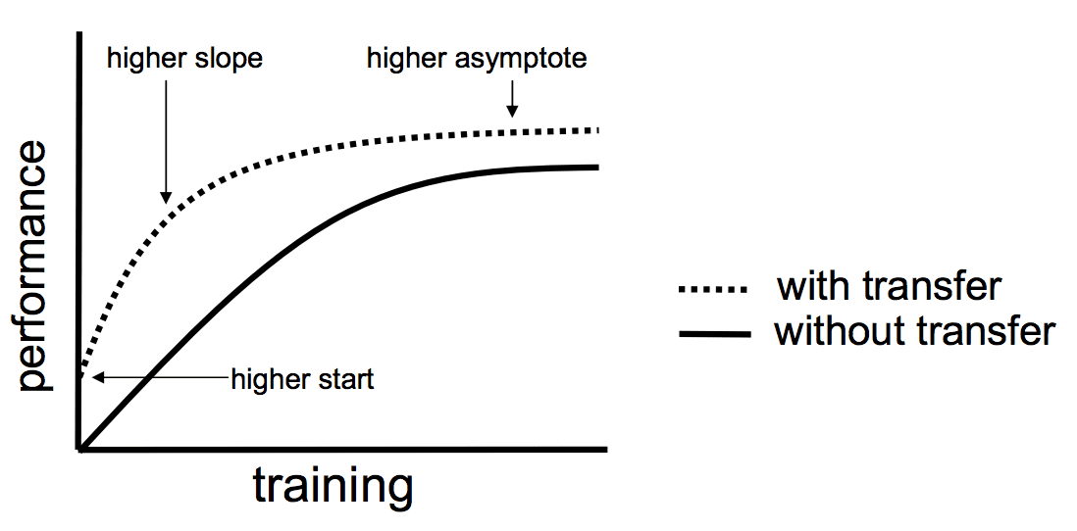
https://machinelearningmastery.com/transfer-learning-for-deep-learning

Slide 3
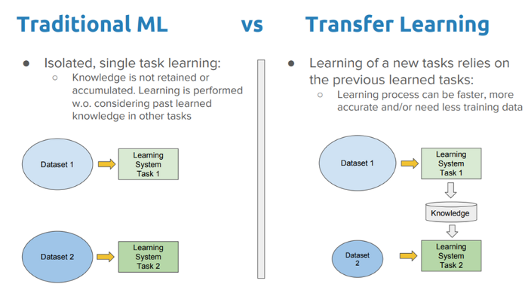
https://towardsdatascience.com/a-comprehensive-hands-on-guide-to-transfer-learning-with-real-world-applications-in-deep-learning-212bf3b2f27a

Slide 4
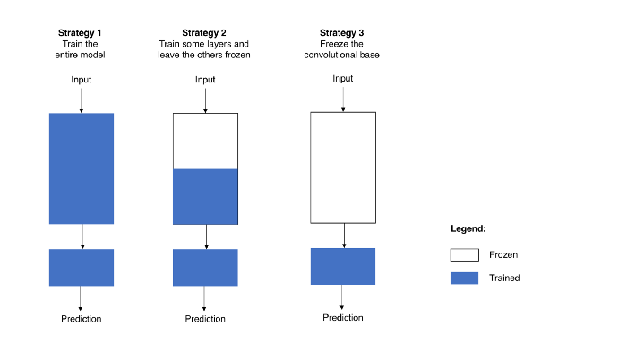
https://towardsdatascience.com/transfer-learning-from-pre-trained-models-f2393f124751

Slide 5
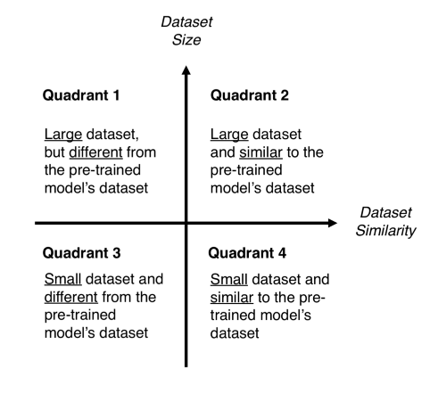
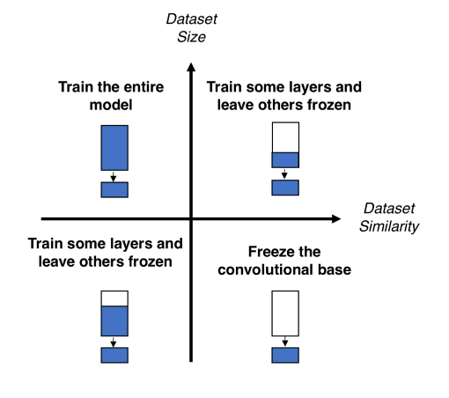
https://towardsdatascience.com/transfer-learning-from-pre-trained-models-f2393f124751

Slide 6
for layer in conv_base.layers[:number_of_layers]:
layer.trainable = False
for layer in model.layers:
print(layer.name, ' '[len(layer.name)-9:], layer.trainable);
input_1 False
stem_conv False
stem_bn False
...
block2a_activation True block2a_se_squeeze True block2a_se_reshape True

Slide 7
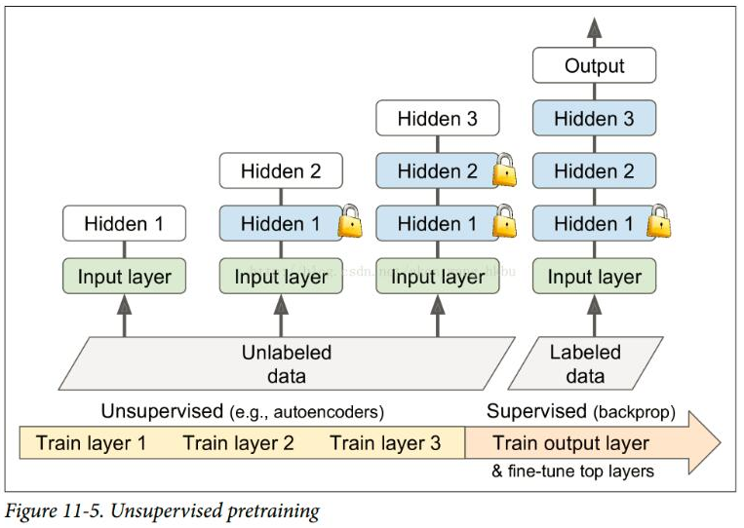
Nienadzorowane uczenie wstępne
https://images1.programmersought.com/138/b9/b9858df7e366e129787de03b181f19ea.JPEG

Slide 8
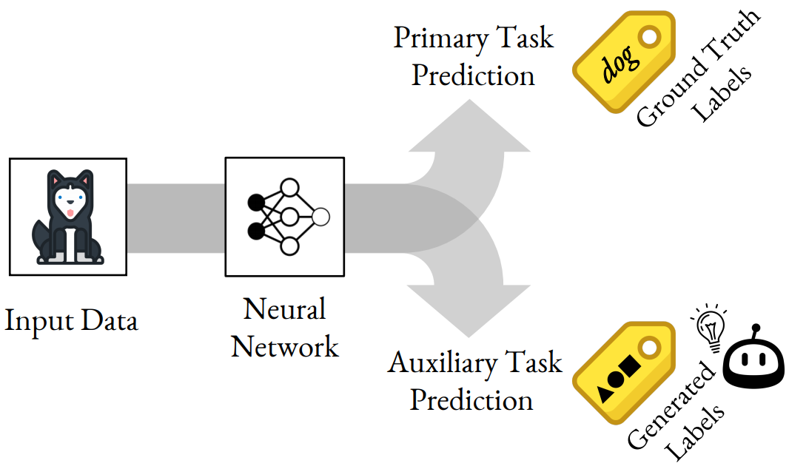
Uczenie wstępne za pomocą dodatkowego zadania
Mamy oznakowane dane uczące, albo można je łatwo pozyskać
https://paperswithcode.com/media/thumbnails/task/task-0000001283-17b8a5b8_GZxJIhl.jpg

Slide 9
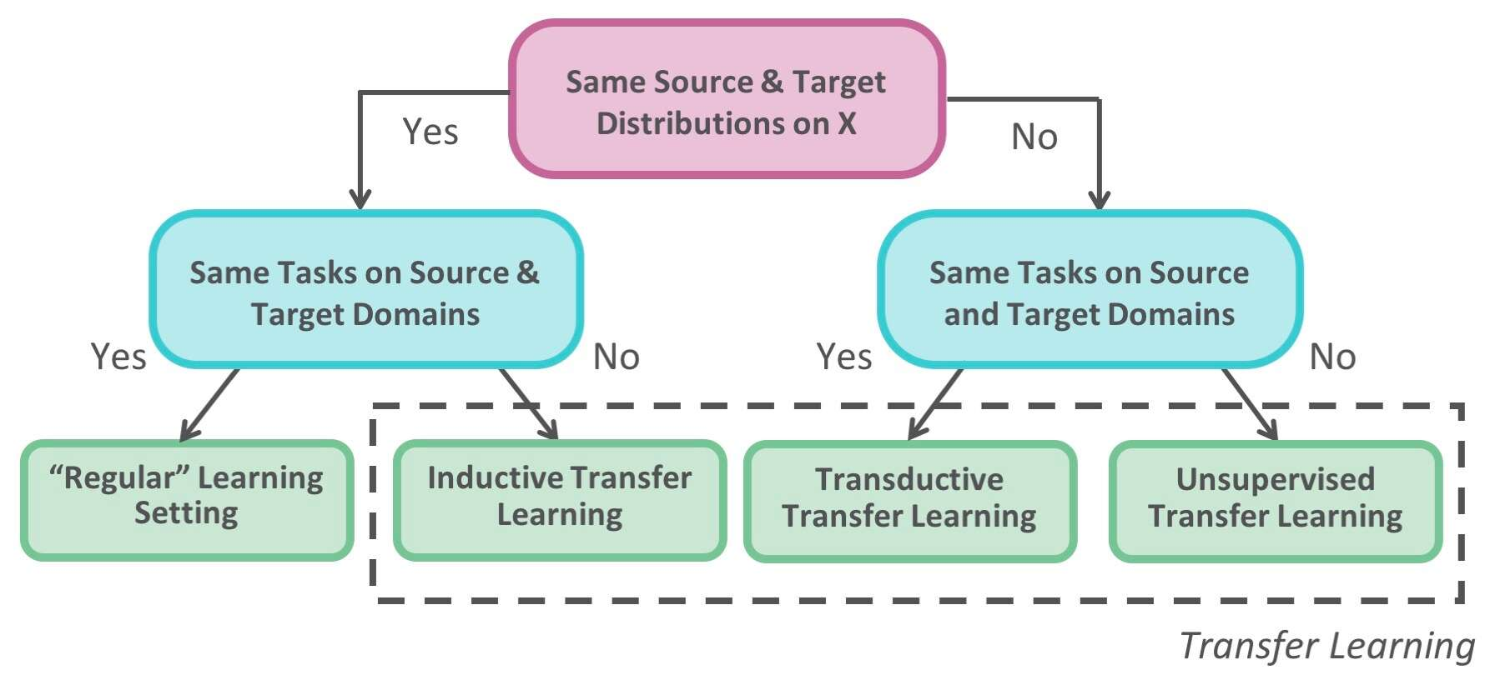
www.embedded.com/transfer-learning-for-the-iot/

Slide 10
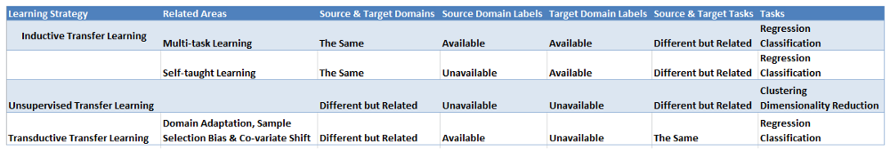
towardsdatascience.com/a-comprehensive-hands-on-guide-to-transfer-learning-with-real-world-applications-in-deep-learning-212bf3b2f27a

Slide 11
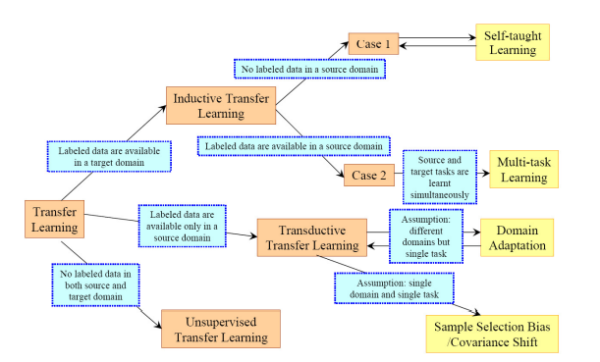
https://hal.archives-ouvertes.fr/hal-01575126/document

Slide 12
Autoenkodery

Slide 13
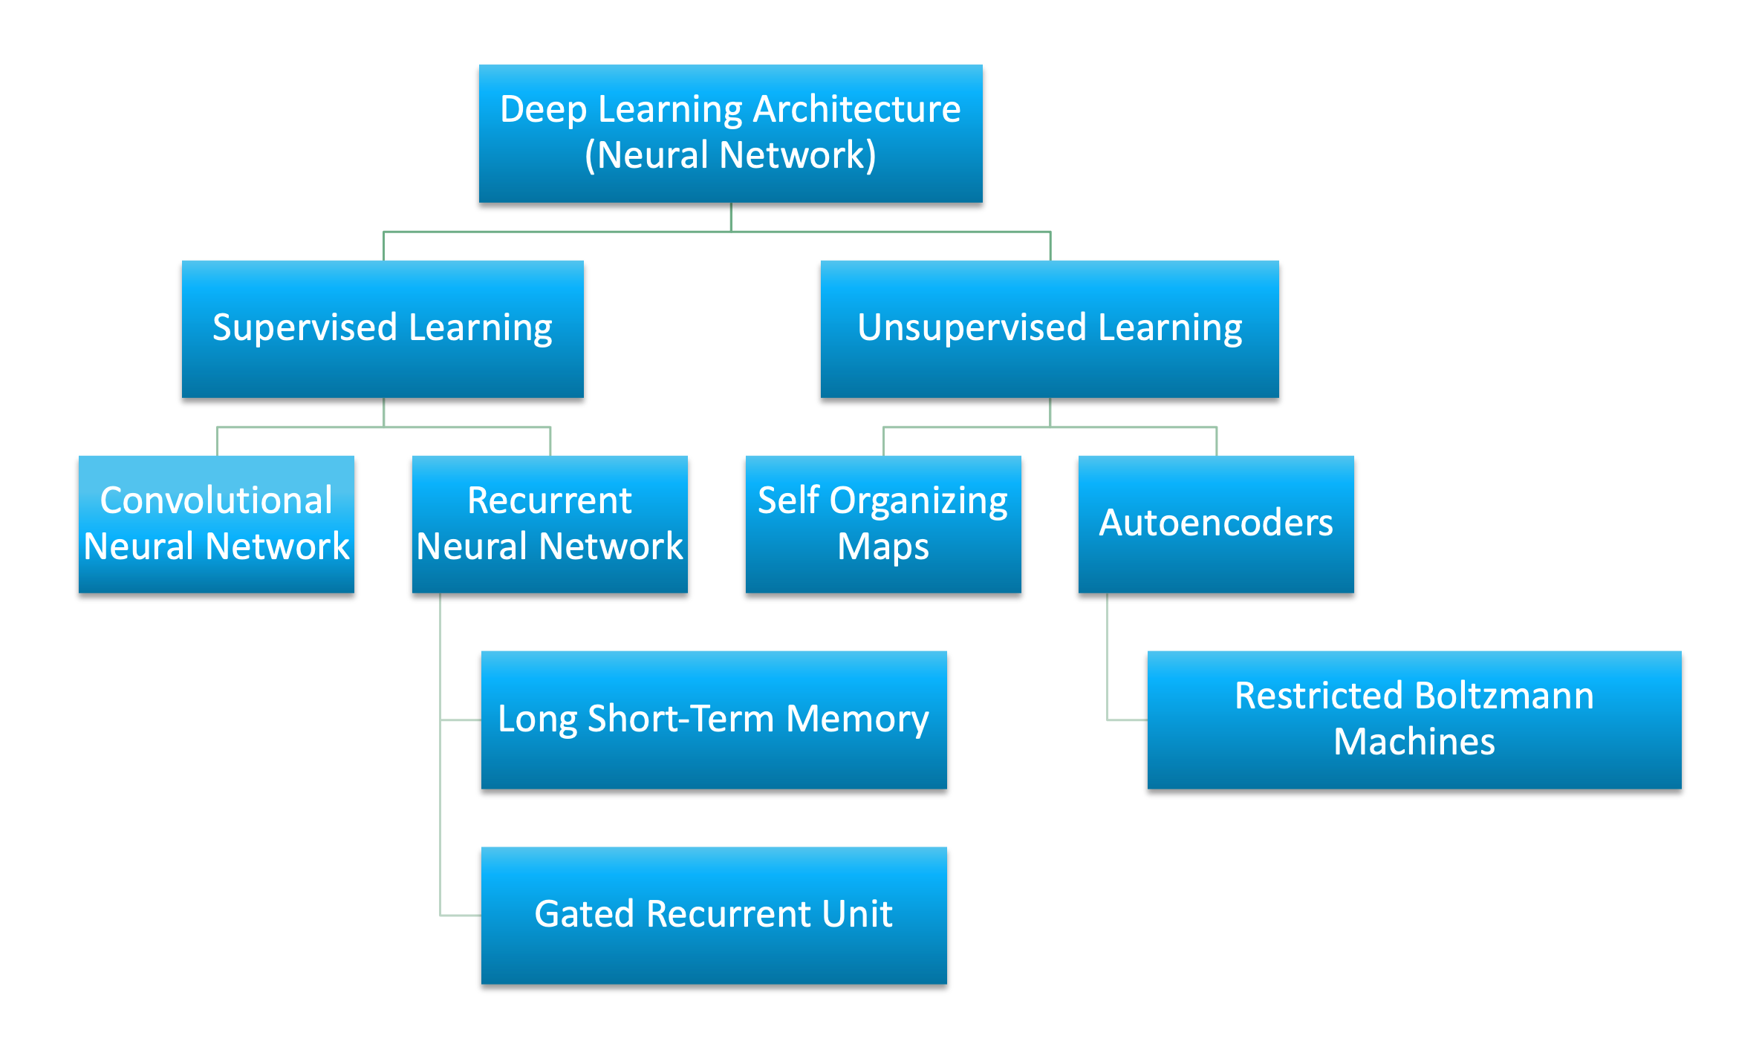
https://developer.ibm.com/technologies/artificial-intelligence/articles/cc-machine-learning-deep-learning-architectures/

Slide 14
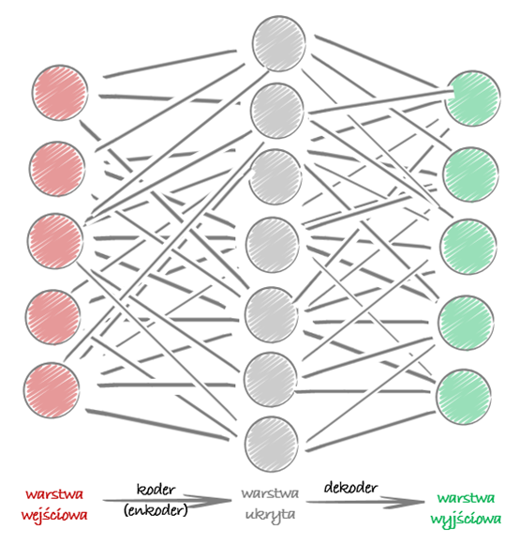
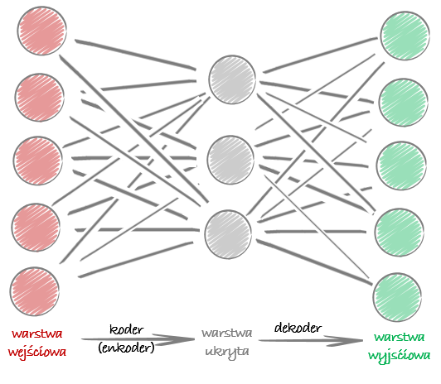
Autoenkodery
niedopełniony (undercomplete)
przepełniony (overcompleted)
https://miroslawmamczur.pl/czym-sa-autoenkodery-autokodery-i-jakie-maja-zastosowanie

Slide 15
Zastosowania autoenkoderów
Redukowanie wymiarowości
Rekonstrukcja danej klasy obiektów - klasyfikacja
Wykrywanie anomalii
Generowanie nowych cech
Generowanie nowych danych przypominających zbiory danych uczących
Systemy rekomendacyjne

Slide 16
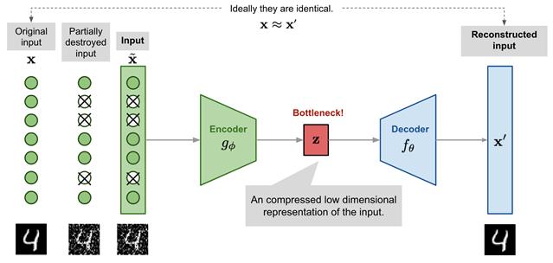
Autoenkodery odszumiające (ang. denoising autoencoders)
https://lilianweng.github.io/lil-log/2018/08/12/from-autoencoder-to-beta-vae

